Slide 1

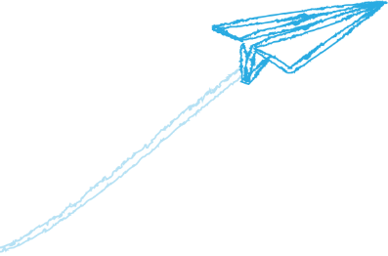






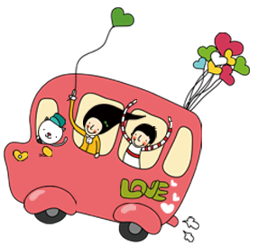
TOÁN 3
21/8/2021
1

Slide 2
MỤC TIÊU
1
Thực hiện phép tính cộng, trừ các số ba chữ số (không nhớ)
2
Biết giải toán về Tìm x, giải toán có lời văn

Slide 3
BÀI CŨ
CỘNG, TRỪ CÁC SỐ CÓ BA CHỮ SỐ
( KHÔNG NHỚ)
Đặt tính rồi tính
251 + 312
104 + 551
21/8/2021
3

Slide 4
LUYỆN TẬP
21/8/2021
4

Slide 5
1. Đặt tính rồi tính
324 + 405
761 + 128
25 + 721
324
761
25
+
+
+
721
405
128
729
889
746

Slide 6
645 – 302
666 - 333
485 - 72
645
666
485
-
-
-
302
333
72
343
333
413

Slide 7
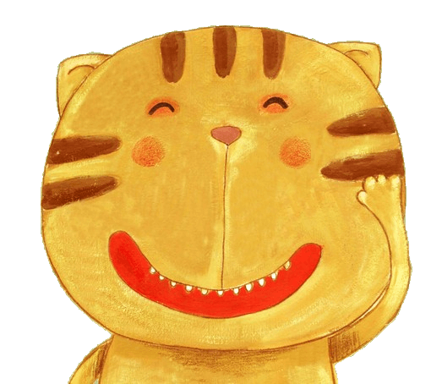

BÀI 2: TÌM X
a) x - 125 = 344
b) x + 125 = 266
x = 344 + 125
x = 266 - 125
x = 469
x = 141

Slide 8
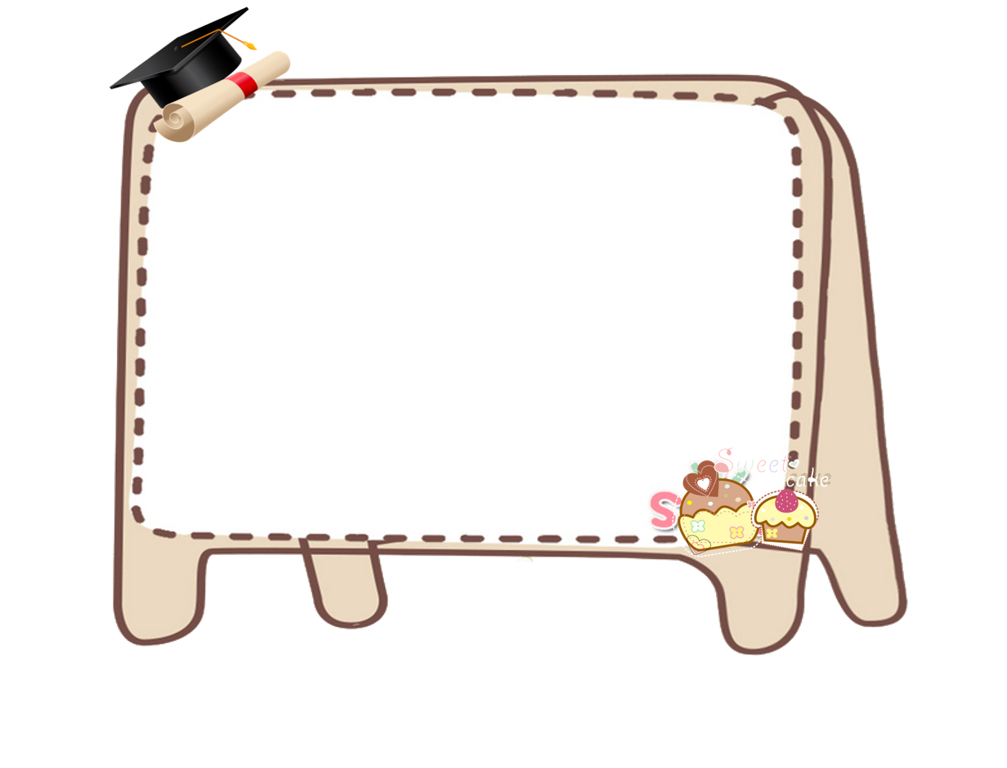
Bài 3 : Một đội đồng diễn thể dục gồm 285 người, trong đó có 140 nam. Hỏi đội đồng diễn có bao nhiêu nữ?
Tóm tắt:
Có: 285 người
Nam : 140 người
Nữ : … người ?

Slide 9

BÀI GIẢI
Đội đồng diễn có số nữ là:
285 – 140 = 145 ( nữ )
Đáp số: 145 nữ

Slide 10
Bài 4:
Xếp hình

Slide 11

CHÀO TẠM BIỆT

